Slide 1
Las Pinturas de Goya
Fotografías Recopiladas de internet
Diseño y Creación:
V I C E N T E G A R C Í A
Automático

Slide 2
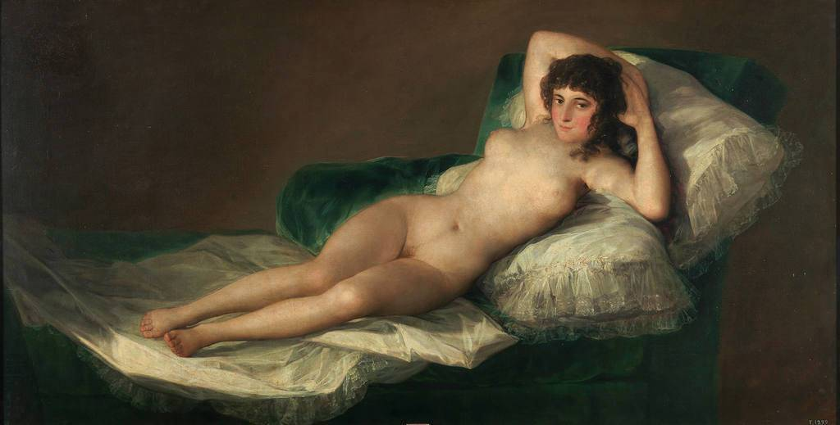
FRANCISCO de GOYA
La obra de Goya es notable no sólo porque aparece como un documento vivo de los acontecimientos y las ideas de su época, sino también porque permite detectar preocupaciones que han perdurado hasta nuestros días. Además de pintor extraordinario, fue también un creador capaz de intuir nuevas vías que después fueron exploradas a conciencia por artistas posteriores.
Originalísimo y audazmente independiente, Goya fue un pintor a la moda rococó cuando la moda rococó se había extinguido en Europa. Fue un pintor ilustrado, pero refractario al neoclasicismo. Fue un pintor de vigorosa personalidad, pero en un tiempo en el que la pintura española carecía de personalidad.

Slide 3
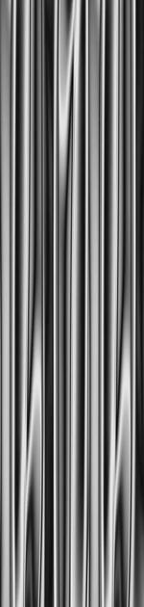

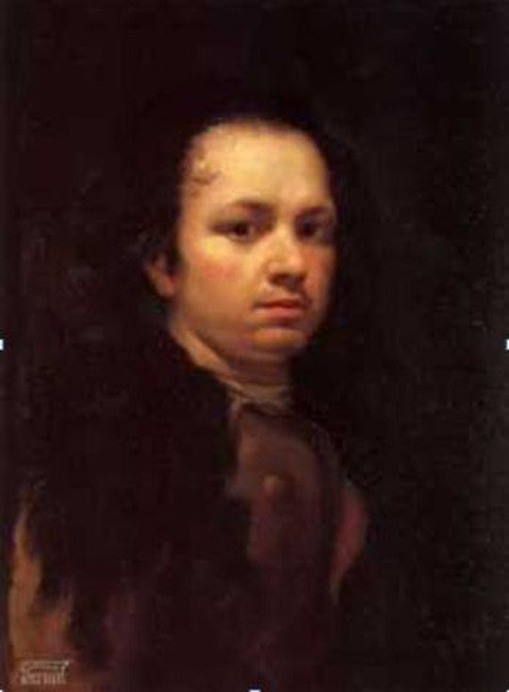
Uno de los fenómenos más sorprendentes de la pintura española, porque…

Slide 4
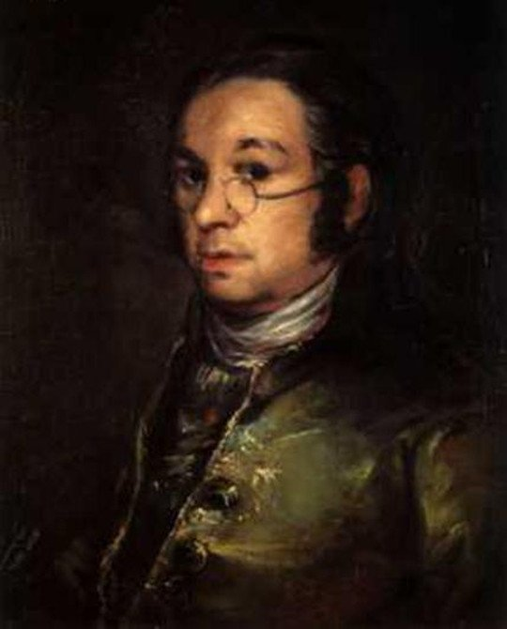
…surge en el momento más decaído
de nuestra tradición pictórica.

Slide 5
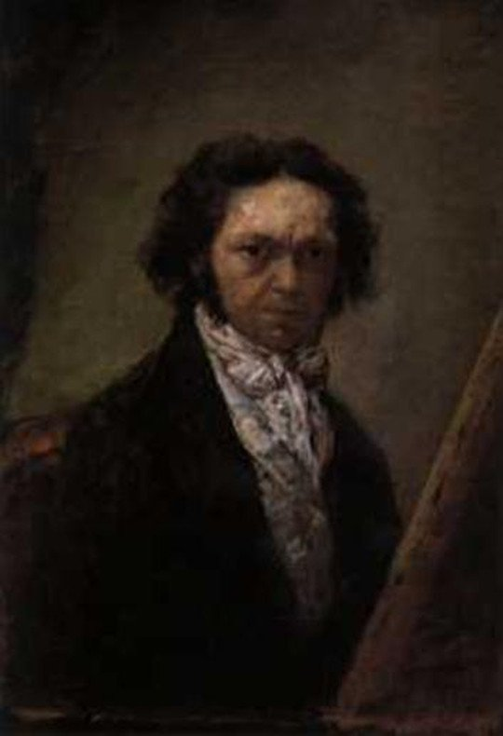
anticipa algunos de los cambios radicales que va a experimentar la sensibilidad pictórica contemporáneo.

Slide 6
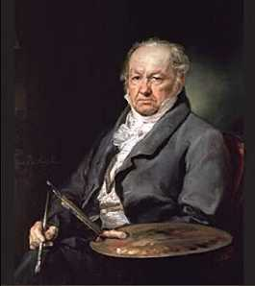
Constante investigador, dominó todas las técnicas sobre las que se propuso trabajar: Pintura mural, caballete, cartones para tapices, grabado.

Slide 7
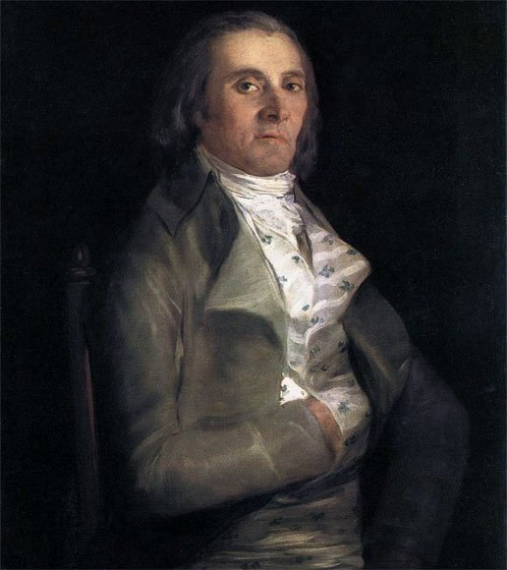
Don Andrés del Peral
Sentado en una postura erguida sobre la silla y mirando fijamente al espectador, Peral aparece como una persona severa.

Slide 8
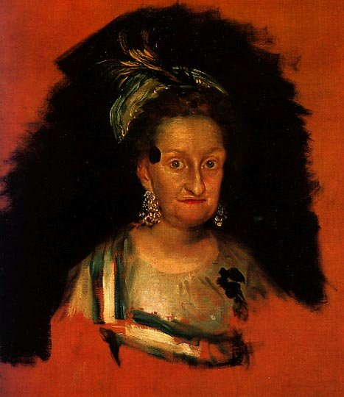
La infanta doña María Josefa
-Museo del Prado, Madrid.
Doña María Josefa, hija de Carlos III y hermana de Carlos IV, que había de morir soltera al año siguiente, no debía ser en modo alguno figura grata.

Slide 9
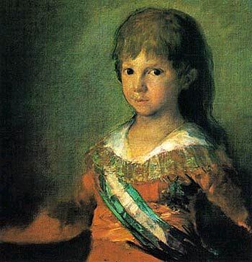
El infante don Francisco de Paula Antonio -Museo del Prado, Madrid.-
En el gran lienzo La familia de Carlos IV sobresale este infante que, por su delicadeza y fragilidad infantil, parece haberse ganado todas las simpatías del pintor.

Slide 10
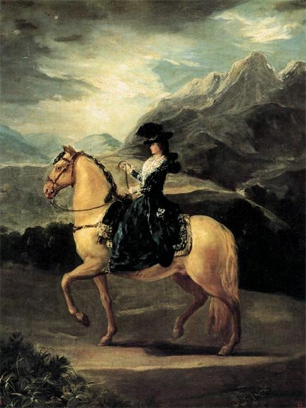
Retrato de María Teresa de Borbón y Vallabriga -Galería de los Uffizi, Florencia.-
María Teresa de Vallabriga se casó con el infante Luis Antonio de Borbón, hijo de Felipe V y hermano de Carlos III.

Slide 11
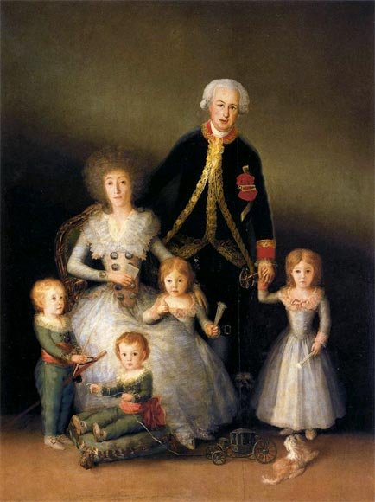
Los duques de Osuna y sus hijos
-Museo del Prado, Madrid.-
Goya fue el retratista por excelencia del medio burgués. Amigo de escritores, arquitectos, banqueros y políticos, concluye también por entrar en contacto con la aristocracia.

Slide 12
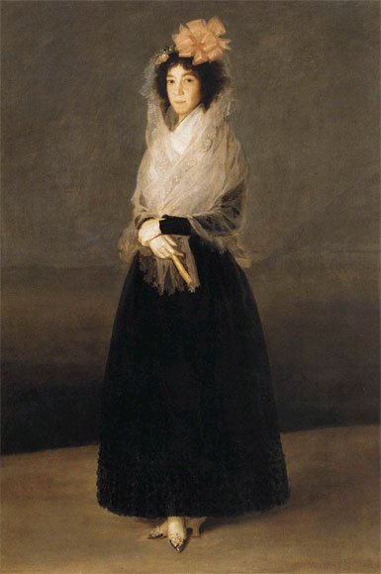
Retrato de la condesa del Carpio (La Solana) -Museo del Louvre, París.-
El retrato representa a María Rita Barrenechea y Morante, casada en 1775 con el conde del Carpio, que adquirió el título de marqués de La Solana.

Slide 13
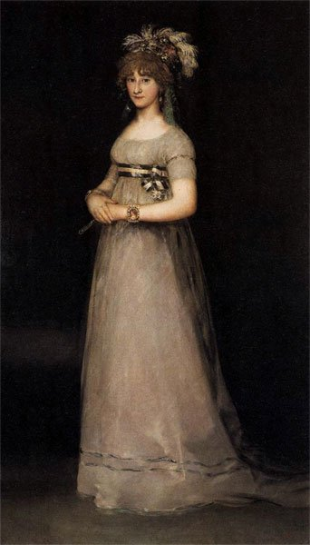
Retrato de María Teresa de Borbón Godoy, condesa de Chinchón -Galería de los Uffizi, Florencia.-
La retratada es hija de Luis Antonio de Borbón y María Teresa de Vallabriga. Se casó en 1799 con Manuel Godoy, ministro y favorito de Carlos IV y la reina María Luisa.

Slide 14
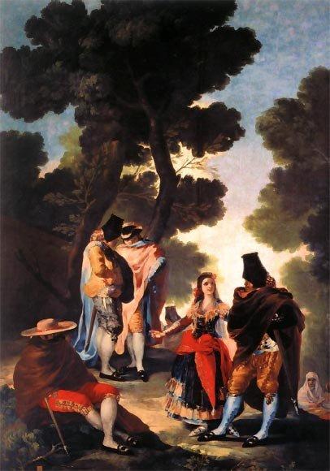
La maja y los embozados
-Museo del Prado, Madrid.-
La producción de Goya es enormemente rica y variada. El Prado, que posee una asombrosa cantidad de obras suyas, muestra casi por entero la evolución, lenta y personal, de su sensibilidad.

Slide 15
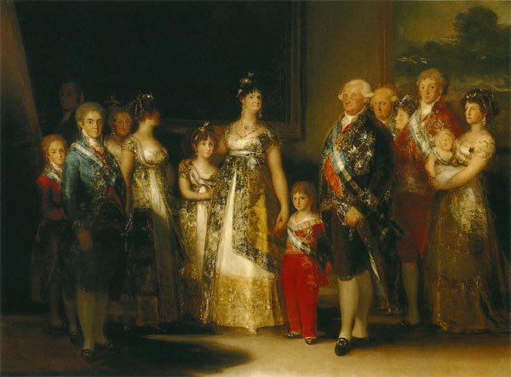
La familia de Carlos IV
-Museo del Prado, Madrid.-
En el gran lienzo que lleva por título La familia de Carlos IV, Goya pretendió evocar de algún modo Las Meninas de Velázquez.

Slide 16
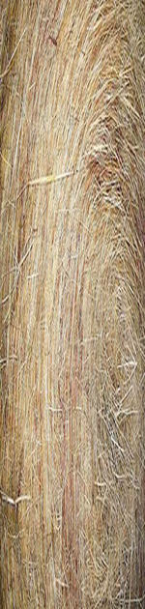
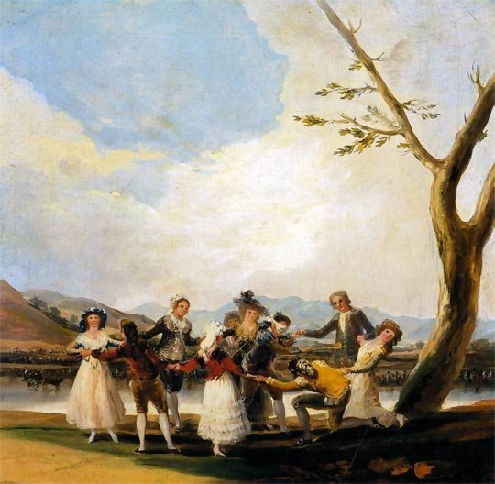
La gallina ciega
-Museo del Prado, Madrid.-
Al Goya caricaturista tardorrococó le divertía, al principio, la humanidad como un espectáculo de marionetas.

Slide 17
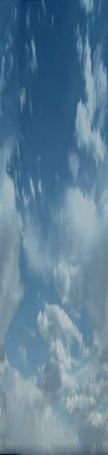
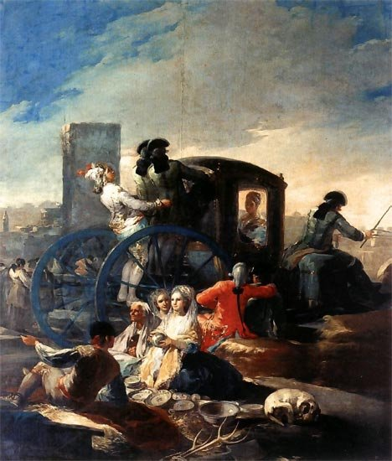
El cacharrero
-Museo del Prado, Madrid.-
Pintado en 1779, El cacharrero o El puesto de loza, como se le designa en los documentos, es ya una obra maestra pintada con una riqueza y refinamiento que superan, con mucho, la simple intención decorativa a que se destinaba.

Slide 18
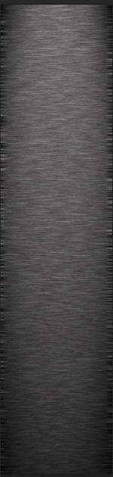
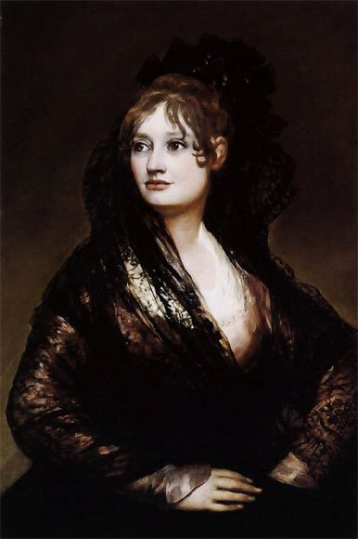
Doña Isabel Cobos de Porcel
-National Gallery, Londres.-
Esta hermosa mujer va vestida de maja, según la moda popular femenina vigente a finales del siglo XVIII. Su esposo Antonio Porcel también fue retratado por Goya el mismo año (1806).

Slide 19
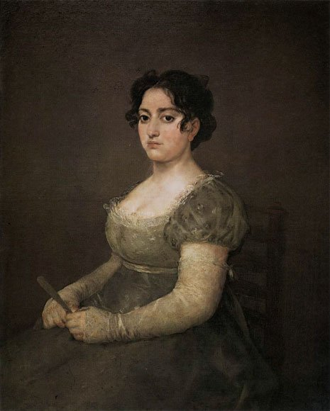
La mujer del abanico
-Museo del Louvre, París.-
Este retrato, adquirido por el Louvre en 1858, es una representación de busto de una mujer joven desconocida, tal vez la nuera de Goya. La obra debe datar de los años 1805-1807.

Slide 20
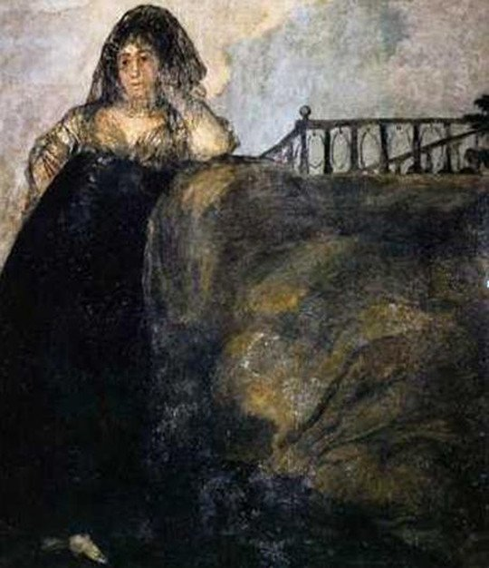
Tras el fallecimiento en 1815 de su mujer, Josefa Bayeu, convivía con Leocadia Zorrilla, de 35 años, 42 más joven que él.

Slide 21
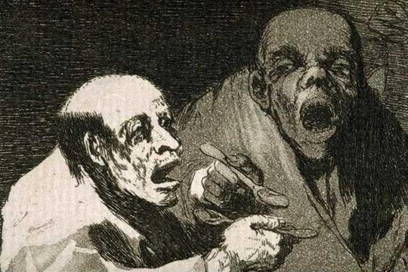
Con Los Caprichos, Goya alcanza la modernidad; pasa de ser un maestro neoclásico, a ser un genio que se sirve de nuevas categorías.

Slide 22
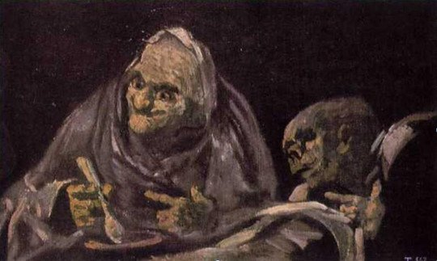
Los hombres y las mujeres juntos ("Dos viejos comiendo") son materialistas y repugnantes.

Slide 23
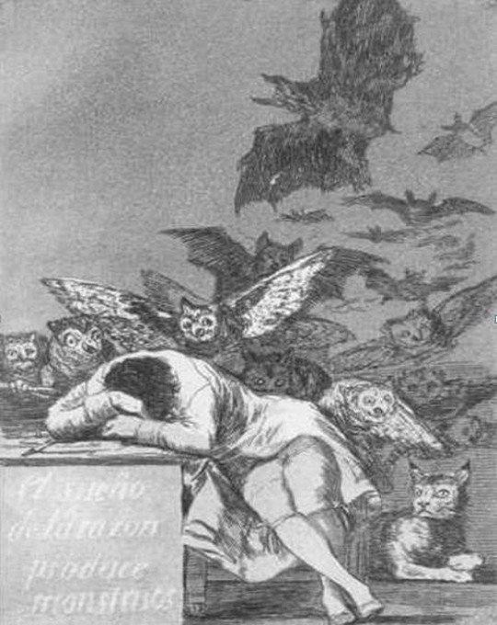
Creación de ambientes inquietantes, criaturas de la noche (diablos, duendes, gatos…), mundo irracional que puede ser real y terrorífico.

Slide 24
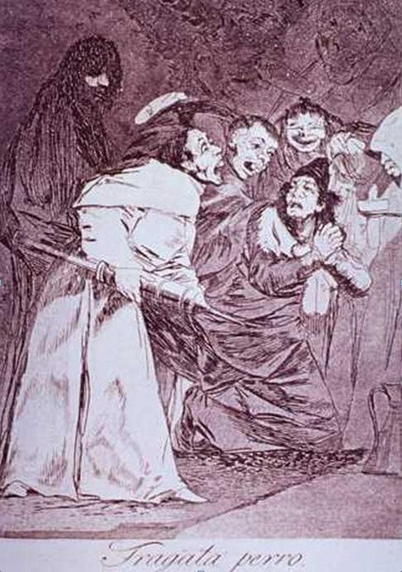
Los dibujos de Los Caprichos no son obras de encargo, se parecen más a un diario íntimo donde Goya va anotando sus pensamientos. Se expresa en ellos con mucha libertad, tanta que tuvo que retirarlos porque fueron denunciados a la Inquisición … aunque consiguió salvar los originales entregándolos al Rey.

Slide 25
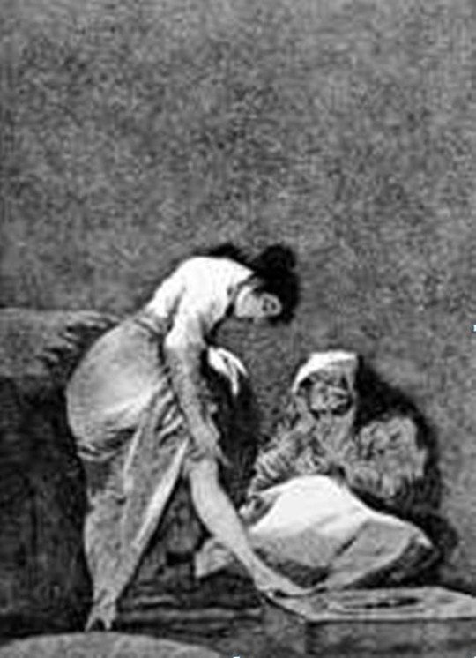
Algunos critican a la Inquisición (“Aquellos polvos”), a la prostitución; otros apuntan incluso a personas concretas (Godoy, duquesa de Alba).

Slide 26
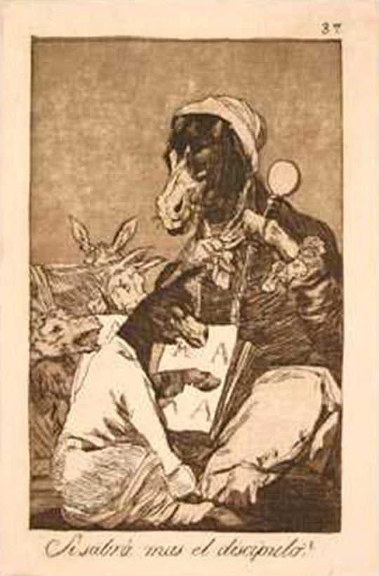
Algunos se dirigen contra médicos y maestros ignorantes (“¿Si sabrá mas el discípulo”?

Slide 27
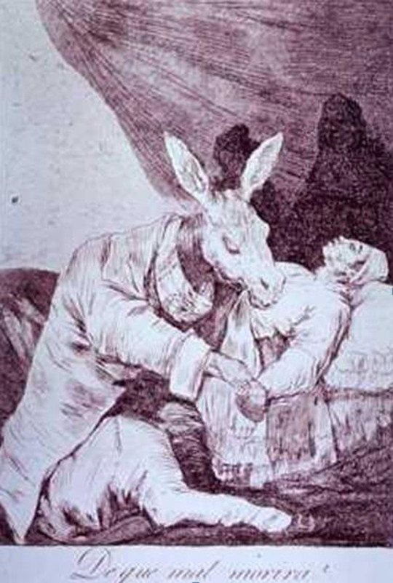
“¿De que mal morirá?”

Slide 28
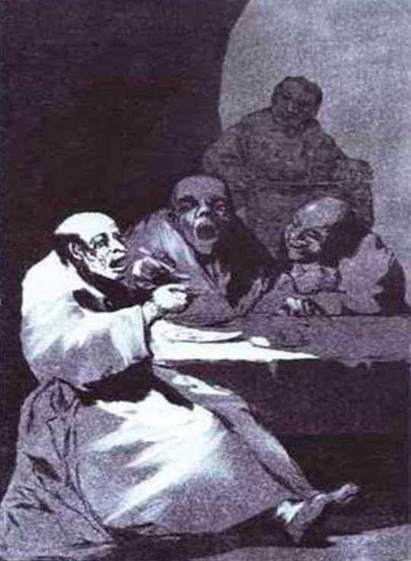
Muchos critican vicios (avaricia, lujuria, gula…) protagonizados por gentes de la Iglesia (“Están calientes”)

Slide 29
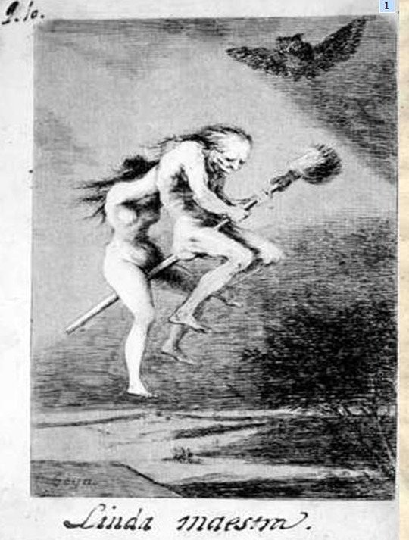
Linda maestra

Slide 30
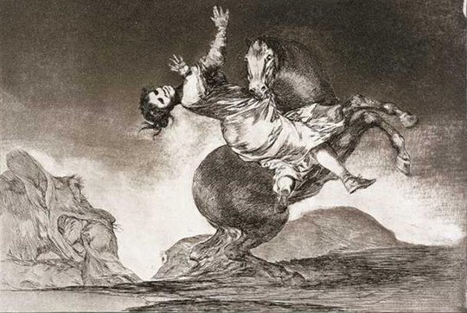
Disparates: El caballo raptor
La serie de los Disparates (dieciocho estampas publicadas en 1864) fue creada entre 1816 y 1824. Goya trabajó también en esta etapa en los últimos álbumes de dibujos. Ambas producciones fueron, sin duda, la fase creativa final del pintor.

Slide 31
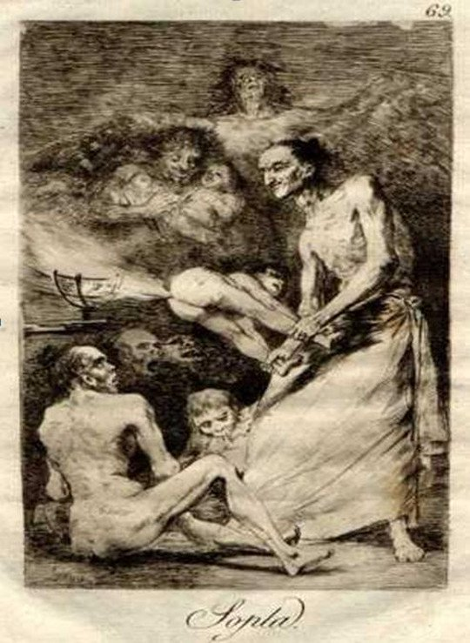
Sopla

Slide 32
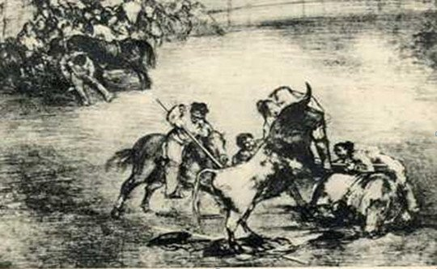
Estudiando la nueva técnica de la litografía, realizó así cuatro soberbias escenas de toros que se encuentran entre las mejores obras del artista.

Slide 33
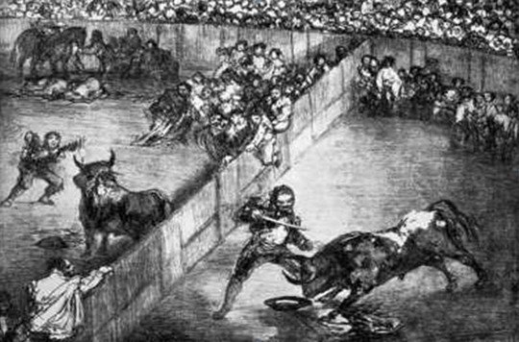
Muy distintos de los aguafuertes de 1816, están concebidas desde una perspectiva diferente (desde arriba), y con nuevo énfasis sobre la brutalidad del público y la violencia de la corrida.

Slide 34
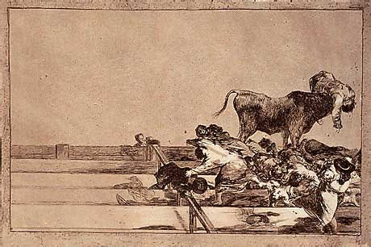
Tauromaquia: Desgracias Acaecidas en el Tendido.
El pesimismo de la obra de Goya irá acrecentándose después de la muerte, en 1812, de su esposa, Josefa Bayeu. Ya septuagenario, en 1816, publica su famosa serie de grabados, la Tauromaquia, treinta y tres estampas no exentas de crueldad, como la número 21, titulada: Desgracias Acaecidas en el Tendido.

Slide 35
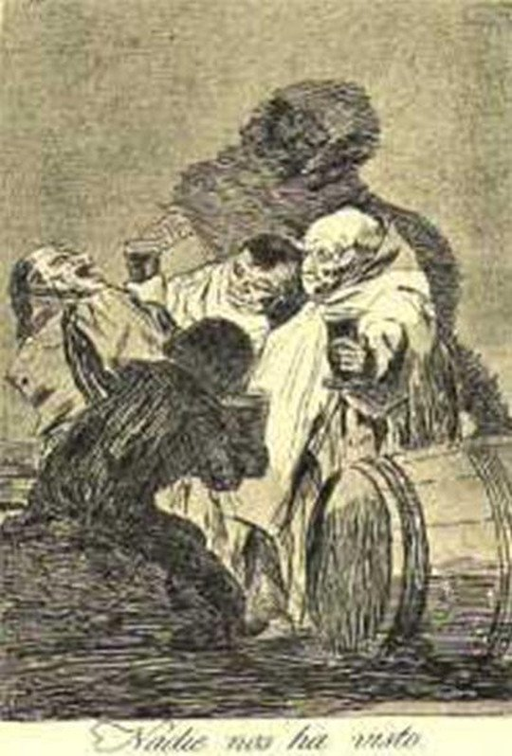
En 1797 realizó la serie grabada de Los Caprichos, a partir de dibujos elaborados desde 1792, donde su fantasía, imaginación y sentido crítico alcanzaron unos niveles de expresión no superados en el arte español.

Slide 36
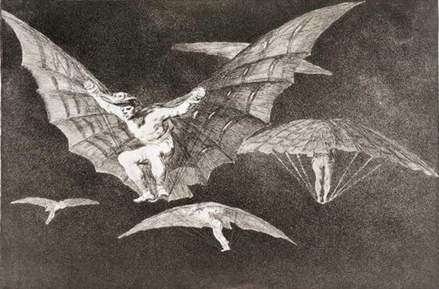
Reflejo de esta misma desazón son los grabados de su última serie: "LOS DISPARATES", quizá la obra más personalista de Goya, una colección de pesadillas.

Slide 37
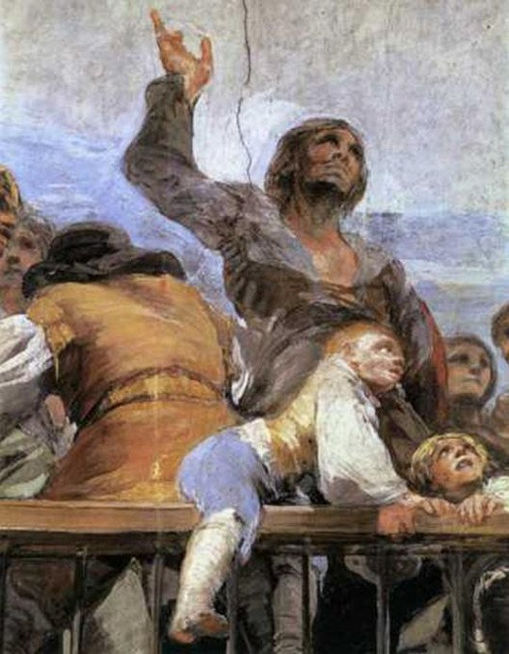
Quizá el aspecto más notable de los frescos es su técnica, una mezcla continua de fresco y temple.

Slide 38
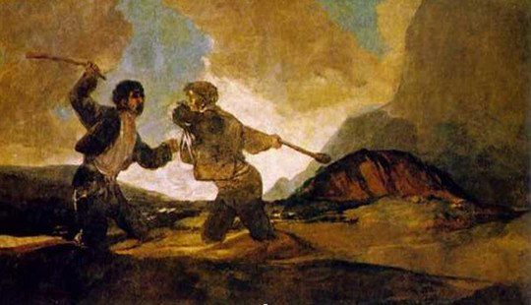
A la luz de las velas, decora las paredes con un mundo de aquelarres, brujas, machos cabríos, viejas desdentadas y el duelo a garrotazos entre españoles.

Slide 39
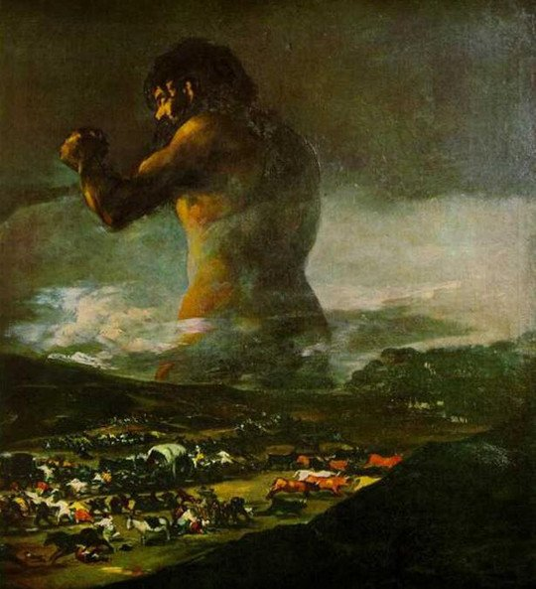
EL COLOSO
"El coloso" constituye por otra parte un hito en la transformación del arte del maestro aragonés; el último estilo, el de las pinturas negras, inicia aquí su ciclo.

Slide 40
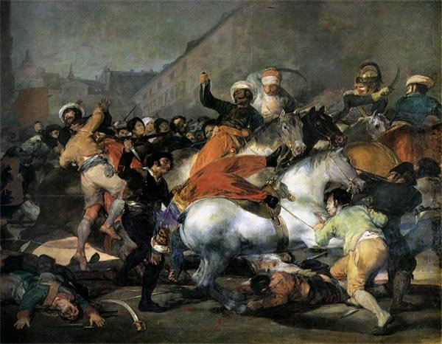
En “La carga” muestra la violencia del estallido popular ante la caballería africana que auxiliaba a Napoleón, la sangre fluye abundante, los puñales se hunden con saña en el cuerpo de los enemigos, los cadáveres yacen entre las patas de los caballos.

Slide 41
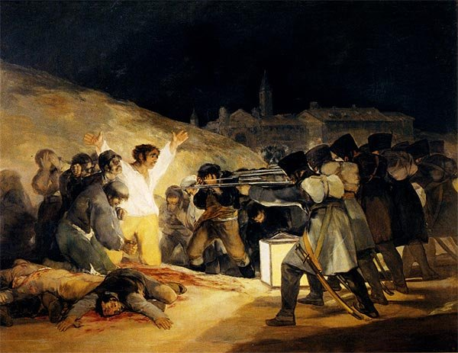
Desde el punto de vista compositivo ofrece un gran contraste en este cuadro, Goya se reconcentra en el momento de espera antes de la descarga de los fusiles.

Slide 42
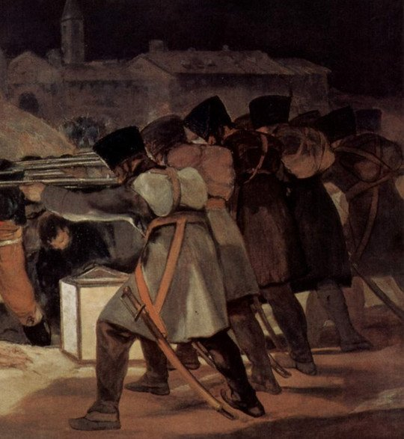
El farol situado en el suelo ilumina la escena y está parcialmente oculto por los soldados franceses, convertidos en una máquina de matar sin rostro que contrasta con el patetismo de los condenados.

Slide 43
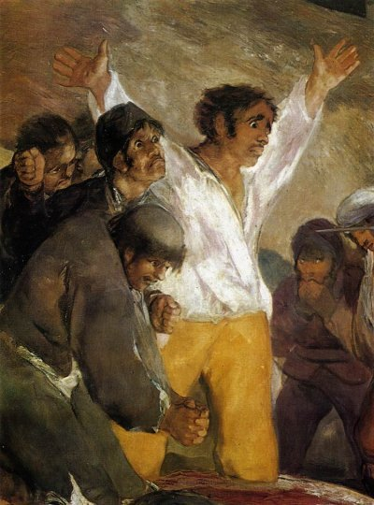
La composición y la luz concentran la atención sobre las figuras de los que van a ser fusilados, y especialmente sobre el hombre de la camisa blanca, que, con los brazos en alto, es una imagen de mártir secular.

Slide 44
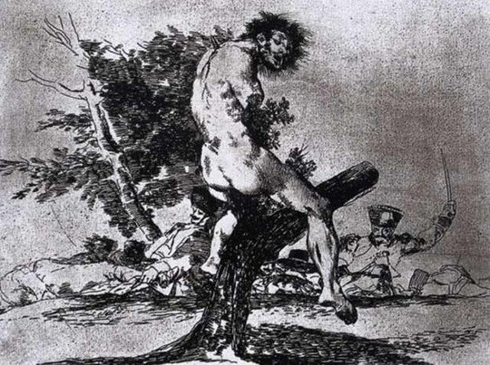
LOS DESASTRES
DE LA GUERRA
En esta serie de grabados, Goya no toma partido por ningún bando, no hay escenas heroicas. Todos son víctimas del terror, de la perversa crueldad que anida en todos los seres humanos.

Slide 45
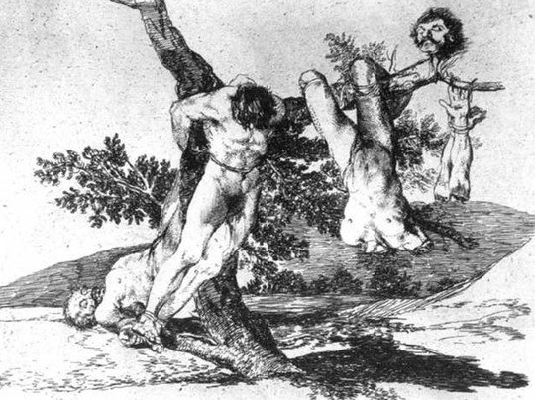
La crueldad y la violencia son absolutas en la estampa de Goya, la muerte no ennoblece ni es motivo para momentos de sublimidad que legitimen el dolor

Slide 46
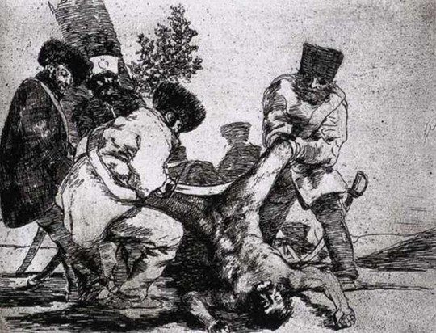
No es la violencia desatada de la naturaleza, es la violencia pura y simple, en toda su crueldad.

Slide 47
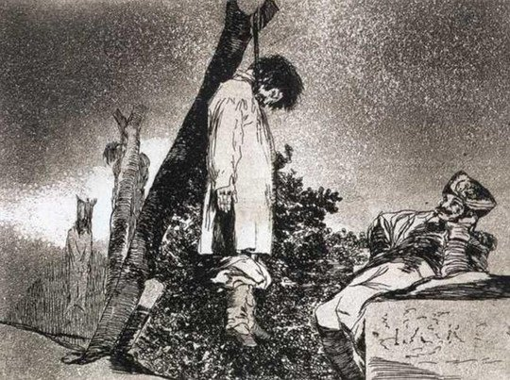
Su modo de enfrentar la guerra destaca los aspectos negativos de ésta, los aspectos negativos es lo único que destaca.

Slide 48

En pocas ocasiones se ha llegado a plasmar con tan escalofriante dramatismo, como en los Desastres de la guerra, los horrores de la guerra, sus nefastas consecuencias.

Slide 49

Habría que esperar a los actuales documentos cinematográficos para conseguir efectos parecidos a los logrados por esta serie goyesca.

Slide 50

El duque de Wellington
-National Gallery, Londres-
El duque de Wellington (1769-1852) fue un general al mando de las fuerzas británicas que lucharon en España durante la guerra de la Independencia y venció a las tropas francesas en la batalla de Vitoria, en 1813. Goya pintó este retrato en Madrid, durante la breve estancia del Duque en la ciudad.

Slide 51

El aquelarre
-Museo del Prado, Madrid.-
En la pintura mural titulada El aquelarre, Goya expresó de modo estremecedor su visión del mundo. Una multitud deforme y sombría adora al mal.

Slide 52

Saturno devorando a un hijo
-Museo del Prado- Madrid.
Este lienzo es, una de sus visiones más crueles y uno de los puntos de partida del expresionismo moderno.

Slide 53

El 2 de mayo de 1824, Goya solicitaba al restaurado Fernando VII autorización para desplazarse a Francia por un periodo de seis meses. Fernando VII no puso ningún reparo a esta petición ni a las que siguieron.

Slide 54

El pintor Francisco Bayeu
-Museo del Prado, Madrid.-
Pintado en 1795, Goya ha dejado aquí uno de sus retratos más hermosos, sobrios y expresivos. Francisco Bayeu, su cuñado, le era bien conocido.

Slide 55

Goya reanuda su trabajo retratístico y, sin disminuir el empaque y la categoría social de los notables que retrata.

Slide 56

El retrato de "Sebastián Martínez" (1792) es ilustrativo de los logros extraordinarios de este periodo.

Slide 57

De 1783 y 1792 conoció años de felicidad dedicándose al género del retrato.
En 1786 es pintor de Carlos III y en 1789 se convierte en pintor de cámara de Carlos IV.

Slide 58

Pero en casi todos Goya utiliza los juegos de luces y sombras y una graduación de tonos y detalles muy velazqueños, para dar sensación de espacio.

Slide 59

En estos retratos de la década de los 80, los hay que todavía se encuentran dentro de una línea fría y señorial.

Slide 60

"Lechera de Burdeos", un año antes de morir. En este cuadro recobra el colorido, el efecto lumínico que hace vibrar la atmósfera repleta de inquietas y pequeñas pinceladas.

Slide 61

La maja vestida
-Museo del Prado, Madrid-
Famosísimas por la leyenda que quiso ver en ellas a la duquesa de Alba, las Majas son, quizá, lo más conocido en la obra de Goya, y sin duda lo que más literatura extra-artística ha producido.

Slide 62

La maja desnuda
-Museo del Prado, Madrid-
Se ha pensado que ambas majas formasen un díptico, de modo que la vestida pudiese descubrir, como al volver una página, a la desnuda. Es hipótesis muy verosímil, pues semejantes "picardías" eran frecuentes, aunque en menor medida, en Francia y en el ambiente de los ilustrados.

Slide 63

El Quitasol
Para que nos demos cuenta, la cantidad de años que
hace que se inventó el paraguas. ¿Tantos? O más.

Slide 64

El albañil herido
-Museo del Prado, Madrid-
Hacia 1786 o 1787, con El albañil herido, Goya realiza una de las obras más conocidas de este período, representa a dos albañiles que trasladan a un compañero lastimado probablemente tras la caída de un andamio.

Slide 65

La nevada
-Museo del Prado, Madrid-
Pintado en 1786, año feliz para el pintor, pues en él recibe el nombramiento de pintor del Rey y se afirma su prestigio entre los intelectuales y hombres de empresa madrileños, este hermoso tapiz forma parte de una serie ideal de las cuatro estaciones.

Slide 66

CARTONES PARA TAPICES
Desde 1775 a 1793, la mayor parte de ellos de contenido vital y optimista.

Slide 67

Amable naturaleza en la que se desarrollan aspectos costumbristas y cotidianos.
Temas populares, escenas de caza y pesca.

Slide 68

Los éxitos de sus cartones le granjearon la simpatía de los reyes. Su acceso al Palacio le valió poder contemplar, aprender y copiar a Velázquez, modelo de pintor libre capaz de producir "efectos mágicos“.

Slide 69
Música enlazada
Títulos:
Sound of an Ángel ( Black Dawn )
B.S.O. Ángeles y demonios
GOYA – Los desastres de la guerra ( Granados )

Slide 70







¿Te ha gustado?
Puedes ver más entrando
Aquí
Además puedes recibir powerpoints en tu correo electrónico suscribiéndote aquí:

